Slide 1
高考漫画作文专题训练
红树主人
2016-06-27

Slide 2
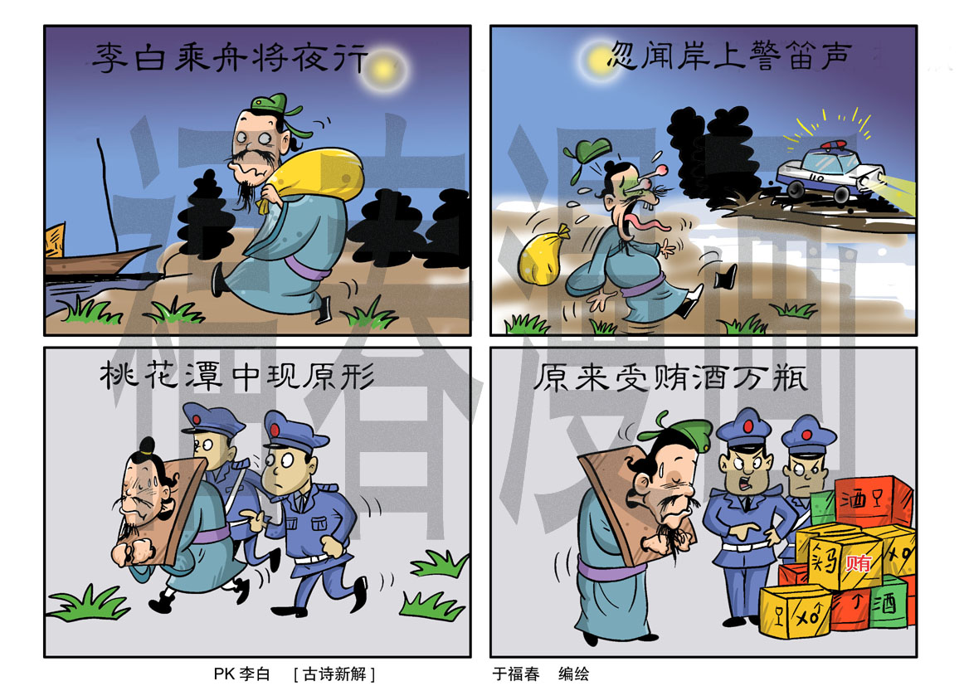
导入：明确漫画特点

Slide 3
这幅漫画讽刺某些官吏贪污受贿的丑恶行经，赞扬了执法部门的雷厉风行。

Slide 4
高考链接
从历年高考试卷来看，漫画作文出现1983年全国卷、1996年全国卷，并且2007年全国高考卷漫画作文写作“重出江湖”，引起了师生的关注，2010年：都什么年代了，有鱼吃还抓老鼠；2016年：掌印与吻印，更是引起人们高度关注。
高考再现

Slide 5
讽刺性
批评性
幽默性

Slide 6
取材于
社会现实
热点问题
强烈的
时代感
现实性

Slide 7
从生活现象中取材
夸张、比喻、象征等手法
讽刺、批评或表扬某些人和事

Slide 8
学习目标
1.了解漫画作文的特点，掌握解读漫画的步骤、方法。
2.通过练习培养学生审图立意的能力 。

Slide 9
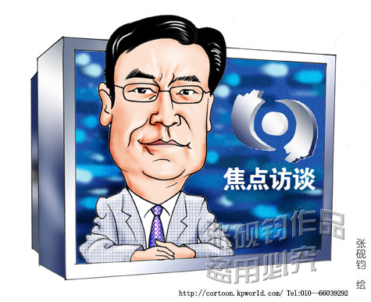
㈠漫画的特点
1.有针对性
2.捕捉人事物的本质特征
3.运用变形、夸张、比喻等手法
4.具有幽默或讽刺的效果

Slide 10
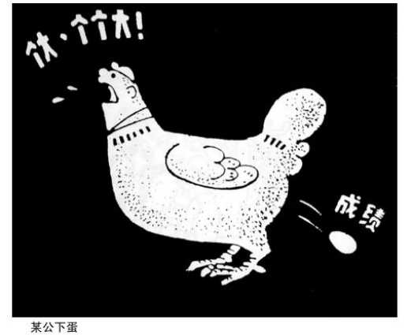
㈡漫画的构成
注释（可以没有):是对画面情景的提示与注解。
主体：是画面各“因素”构成的情景；
标题（可以没有）：即题目，往往告知或暗示漫画的主题思想。

Slide 11
了解漫画作文审图立意的步骤、方法

Slide 12
1.看标题
漫画内容
现实
观点
标题
寓意

Slide 13
看漫画的标题
漫画的标题是漫画的眼睛，透过这个"画眼"，可以洞察整幅漫画的主题。因此，我们在审漫画题时首先要看漫画的标题是什么，然后再把标题同漫画的内容结合起来进行分析，这样就容易弄清漫画的寓意所在。

Slide 14
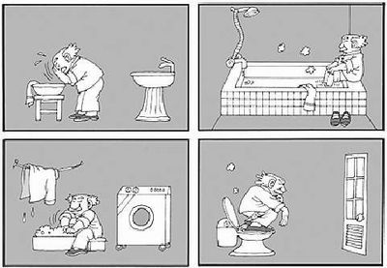
习 惯
寓意：讽刺不接受新事物的人。

Slide 15
2.看画面
细节
现实
画面
寓意
观点

Slide 16
看漫画的画面
漫画是一门绘画艺术，它常用简单而又夸张的手法，勾画出幽默、诙谐的画面，用以说明某种观点。因此，分析漫画的画面是审题的重要环节。漫画的重要特点是简洁，漫画画面上的每一个细节都对表达漫画的寓意有提示作用。因此，我们在审漫画题时，一定要仔细观察画面，这样才能全面领会漫画的寓意。

Slide 17
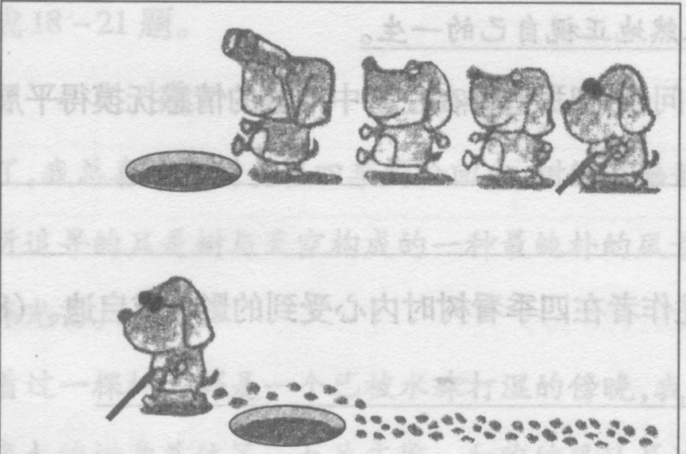
【寓意】
告诫人们不要眼睛朝上，要脚踏实地，在摸索中前进。

Slide 18
３.看画中字
现实
寓意
观点
画中字

Slide 19
看漫画的语言文字
漫画为了表达其寓意，常常配有语言文字。画中的语言文字，往往言简意赅，画龙点睛，对我们来回漫画的寓意很有帮助作用。因此，我们在审漫画题时，要仔细品味画中的语言文字，认真思考这些语言文字中所隐含的观点，有时它会成为我们弄清漫画寓意的金钥匙。

Slide 20
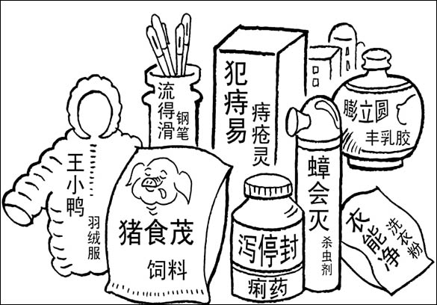
【寓意】讽刺了社会生活中“名人效应”的泛滥和“‘商’风败俗”的现象。

Slide 21
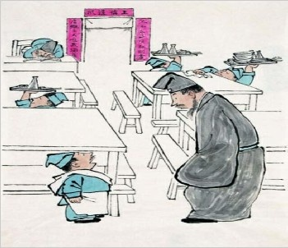
武大郎开店
我们掌柜的有个脾气，比他高的都不用！
【寓意】
讽刺批评了生活中那些“嫉贤妒能”的人。

Slide 22
4.看夸张处
弦外之音
现实
观点
寓意
夸张处

Slide 23
看漫画的夸张变形之处
夸张是漫画的重要表现手法。漫画为了说明某种观点，常常对人物行为或场景描绘给以变形夸张，以达到发人深省、引起观者共鸣的目的。因此，我们在审漫画题时，还要注意分析漫画的夸张变形之处。夸张变形之处往往就是漫画的弦外之音，是漫画所要表达的寓意所在。

Slide 24
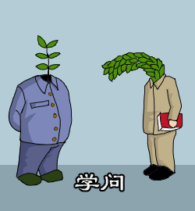

Slide 25
【解析】图中的两个人物处处形成鲜明对比，写议论文采用对照结构。写议论文的关键是审题，这幅图的寓意，可理解为批评某些不学无术，却喜欢摆架子的人；也可理解为赞扬具有真才实学，却谦虚谨慎的人，也可理解为批评了一种不正常的社会现象：不学无术之徒反倒对饱学谦恭之士颐指气使。不管从哪个角度理解，都不能偏离和脱离画面内容。

Slide 26
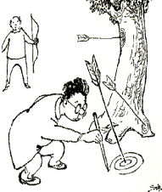
课堂操练
认真审读这幅漫画，弄清其寓意，联系现实，确立最佳立意。

Slide 27
寓意
讽刺现实生活中没有原则立场、缺乏是非标准的人；尤其对那些长于逢迎、弄虚作假、把工作中的失误巧饰为成绩的人和事提出了深刻的批评。

Slide 28
漫画作文审图立意步骤、方法
第一：仔细观察图画，把握画面内容。
第二：根据画面感悟主题。
第三：展开合理想象，联系实际丰富画面。
第四：确定自己的立意。

Slide 29

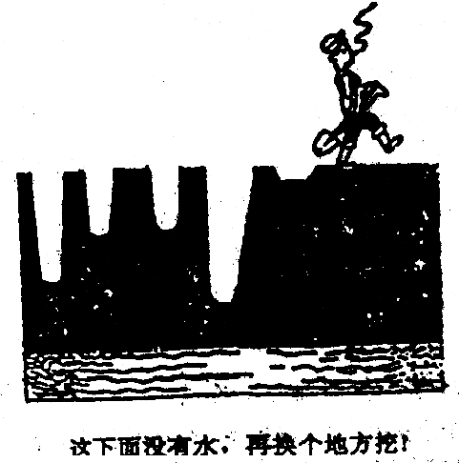
一、仔细观察上面这幅漫画，写一段说明性文字，向没有看过这幅画的人介绍画面内容，字数在300字以内。不要写成诗歌或抒情散文。
二、根据上面这幅漫画的内容，自拟题目，写一篇议论文，字数在800字以内。不要写成诗歌或抒情散文。

Slide 30

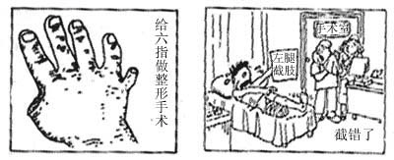
1．用说明文字介绍两幅漫画的画面内容。（20分）
注意：（1）两幅漫画分别说明，文字不必平均分配。
（2）说明画面内容时，不要编故事。
（3）要求内容完整准确，条理清楚，语言简明。
（4）共200字左右。
2．在一次漫画欣赏会上，对这两幅漫画，有人说这幅好，有人说我喜欢那幅，那么你呢？请以“我更喜欢漫画《 》”为题，写一篇议论文，表达你的看法。（40分）
注意：（1）把你喜欢的那幅漫画的标题填写在作文题目的空白处。
（2）议论时要有比较，要充分说出自己的感受和理由。
（3）不少于600字。

Slide 31

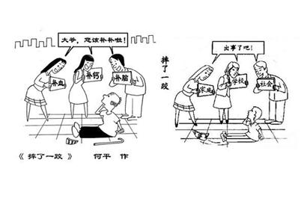
返回

Slide 32
审题要求：
1.确定说明对象：小孩
2.按方位顺序描述画面：漫画中间有一个小孩因为踩到西瓜皮摔倒坐在地上，小孩身边站了三个人，分别是代表家庭的母亲，代表学校的女老师，代表社会的成年男性，这三个人异口同声地说了一句话“出事了吧”。
3.点明漫画寓意 （大多讽刺某种社会现象）

Slide 33
漫画类看图作文：注意漫画讽刺的特点
发现问题——分析问题——解决问题
家庭、学校和社会在孩子遭受成长挫折时一味溺爱和过度担忧的错误态度。
家庭、学校和社会放手，让孩子经受挫折，独立自主。
当今社会，孩子成长中受保护过度，使孩子脆弱、不能担当责任。

Slide 34
审题要求：
1.确定说明对象：小孩
2.按方位顺序描述画面：漫画中间有一个小孩因为踩到西瓜皮摔倒坐在地上，小孩身边站了三个人，分别是代表家庭的母亲，代表学校的女老师，代表社会的成年男性，这三个人异口同声地说了一句话“出事了吧”。
3.点明漫画寓意 （大多讽刺某种社会现象）：漫画讽刺了家庭、学校和社会在孩子遭受成长挫折时一味溺爱和过度担忧的错误态度。

Slide 35
正面提炼观点：
孩子成长、孩子教育问题
1.孩子应经受挫折学会自立
2.父母老师应放手让孩子独立

Slide 36
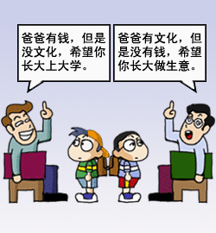
教 子

Slide 37
按要求写作：
1、先用简明准确的语言介绍画面，不得超过120字。
2、自命题目，写一篇800字左右的“观漫画有感”性质的文章。

Slide 38
思路提示
根据写作要求，必须先全面分析、理解画面含意。两位家长文化水平不同，经济状况也不同，他们都凭着自身主观感受，对子女进行教育。这种错误的教子方法，就在于没有长远的目光。教育孩子树立人生目标，不单要考虑自己的小家，也要考虑到国家的发展。像漫画中这样片面而肤浅的教子，只会误导孩子的发展，其后果令人担忧。

Slide 39
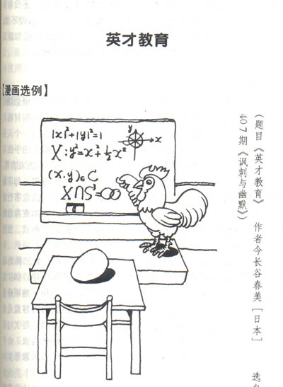
你能看懂这些漫画吗？

Slide 40
解读：
这幅《英才教育》极富情趣。黑板前的讲台上一只英俊洒脱的公鸡在对着一只鸡蛋讲授高等代数，讲台前方是课桌，课桌下面的一把椅子上空空如也，只有那只鸡蛋静静的躺在桌面上。还没有形成生命的蛋，如何能感受这等“英才教育”？又怎能成为英才？

Slide 41
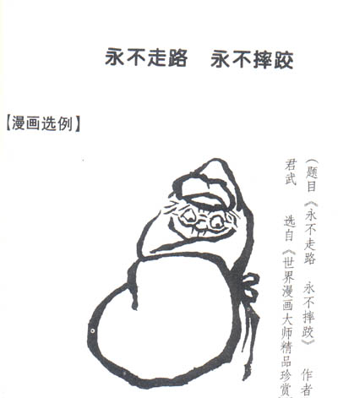
你能看懂这些漫画吗？

Slide 42
解读：
这幅漫画发人深思。画中的人全身缠裹着，腰间捆着带子，只露着一张脸，从他的神态上看，一幅很满足的样子。标题“永不走路，永不摔跤”，点出了这人的病态心理，因为惧怕摔跤，便甘愿“永不走路”，这是十足的逃避主义。联系现实人生，因惧怕失败和磨难，就“因噎废食”，不再敢去进取和斗争，这样的人事还少吗？

Slide 43
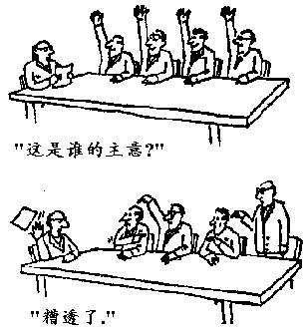
你能看懂这些漫画吗？

Slide 44
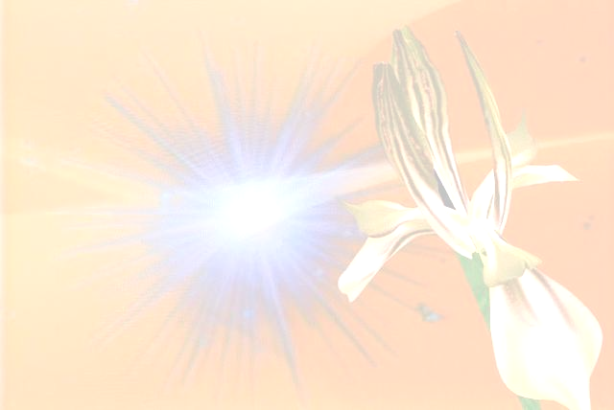
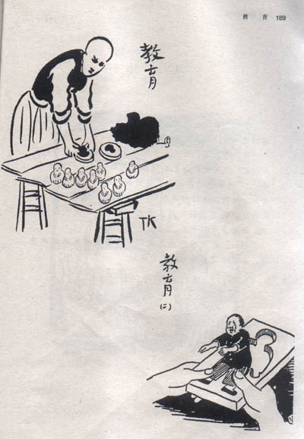
左边这幅名叫《教育》的漫画是多么让人触目惊心。请结合文意，以“我看教育”为话题，谈一谈你反感的教育或者你理想的教育，文体不限，800字以上。
如果我写

Slide 45
漫画中，在那么一种简单、划一、削足适履的教育方法之下，老师不必运用自己的智慧，学生也只有成为千孔一面的泥塑木偶的份！你看，那两个拇指轻轻一按，学生就只有就范，就只有成为“统一面”似的“合格产品”了。
结合画意，我们可以评议恶劣的让我们反感的教育，也可以憧憬让我们张扬个性、自由飞翔的理想的教育。 我们可以记述见闻，编造故事；我们可以发表见解，提出建议；我们可以写信，向校长，向老师，向同学，向教育部…… 我们可以写日记，写演讲稿……
写作点拨

Slide 46
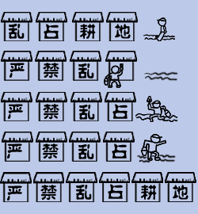
构思立意：
从剖析批判角度立意，可以写《形式主义的特征》、《无非是为了给当官的看》、《官僚主义是形式主义的保护伞》。从改正和建设性的角度立意，可以写《改革思想宣传工作中的一种僵化模式——写标语》、《用行动代替口号》、《要树立真心实意为群众谋利益的思想》等。

Slide 47
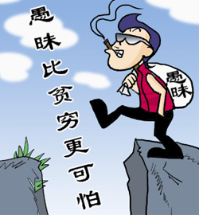

Slide 48
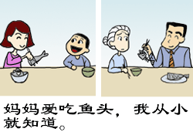
考题：观察上面的漫画，根据内容写作文。
（1）以“谈回报”或“要学会关心别人”为题；
（2）写一篇记叙文或议论文；(3)不少于800字。

Slide 49
写作指导：
面对这幅熔形象性、贬义性和多义性于一炉的漫画，我们首先应仔细观察画面，审视画面上的一切人物、器物、景物、文字和画题，切忌粗枝大叶，顾此失彼。其次应准确完整地理解画的寓意，运用联想、想象、情感体验和理性认识等手段，分析概括出“改革必须抓住机遇，实实在在地干，而不要做无谓的争吵和空谈”这一含义深刻的主题。再次，按照题目要求，扣住主旨，开掘材料，充分运用发散思维，力求角度准、立意新、审题快。
写说明性文字，要做到条理清楚，语言朴实，内容全面，并点明主题；写议论文应用多种联想，扣紧实际生活来确定论点、选择论据，论证力求深刻透彻。脱离漫画寓意或不联系相应实际，都属于脱题、偏题。

Slide 50
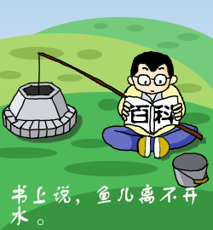

漫 画 例 说
画面意思由三部分组成。坐在草地上的学者模样的人，戴着近视眼镜，双手捧着一本书，身体左侧放着盛满水的桶，还有一根钓鱼竿。左边是一口井，六角形的井口由砖砌成的圆形井台，钓鱼竿拴着一根线，伸入井中。画下面写着：“ 书上说，鱼儿离不开水。”

Slide 51
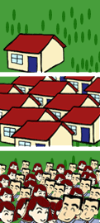
漫 画 例 说
仔细观察漫画《灾难》，写一篇观画有感，题目自拟。

Slide 52
背景材料：
19世纪初，世界人口经历了二百万年的漫长岁月达到10亿；到1930年，经过130年，达到20亿；到1960年，仅30年就达到30亿；到1975年，仅仅15年就达到40亿。目前地球上每分钟增加150人，每天增加22万人。据预测，到本世纪末，世界人口将突破60亿。
从1840年到1949年的100年间，我国人口增加了1亿多，而解放后的40年，我国人口就增加了5亿多！世界上没有哪一个国家像我国这样承受如此巨大的人口压力。
人口膨胀使我国面临土地紧张、住房困难等一系列问题，日益加剧了环境恶化。正当我国粮食消费以每年100多亿公斤增长的同时，耕地却以每年700万亩的速度减少。城市在扩展，工厂在兴建，楼房在崛起……无时无刻不在蚕食着我们赖以生存的土地。30年来，我国减少的耕地面积相当于一个法国的总面积。解放以来，我国人均占有耕地减少了一半。

Slide 53
联想分析：
列举你听到的看到的有关乱占耕地的事例；土地对人类与发展的意义是什么；我国解放后耕地变化的情况；我国农村、城市乱占耕地的特点和原因是什么；怎样合理的开发和利用土地。将上述联想与漫画结合起来思考对自己有什么启发。
构思立意：
从揭示后果、警告他人的角度立意，可以写为《大自然亮出了黄牌警告》；从树立生态道德角度立意，可写《珍惜每一寸土地是每个公民的道德义务》；从人类未来利益着眼，可以写《人类应合理利用和开发土地》；从人类与大自然的关系角度立意，可写《人类对大自然的强大干预导致了始料未及的恶果》等。

Slide 54
理解画意：
这幅漫画以三个独立的画面揭示了现代工业社会人口剧增、土地锐减的演变历史，以及它可能导致的可怕的结局。昔日的田园牧场，一下子被密集的高楼大厦所代替，这几乎被普遍认为是现代社会文明发展的标志。但是有谁想过，在人类加速物质文明建设时，人类赖以生存的土地正在大片大片的减少，随之而来的是粮食紧缺，资源枯竭，环境污染。如果不加控制，有朝一日，人类将丧失生存的条件，变为一堆骷髅。在画家看来，不这样警告世人，则不足以引起人们对土地的珍惜，对子孙后代的关怀。城市乱占耕地的现象，令人瞩目；农村怎样呢？乱占耕地的现象则更为普遍，后者画家未着一笔，它有待于欣赏者用自己的想象去补充。

Slide 55
寓意：讽刺了社会生活中“名人效应”的泛滥和“‘商’风败俗”的现象。

Slide 56
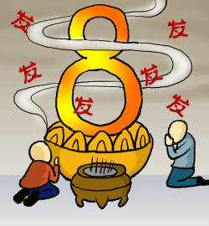
构 图 技 法
画眼示现法：
把画面意境通过短小精悍的文字再现出来，或语意双关，或谐音双关 ，达到揭示画意的目的。画眼概括地揭示了画面的主旨，是破译信息的一把钥匙。

Slide 57
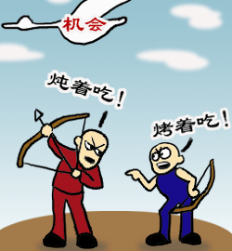
机不可失
仔细观察漫画，领会深刻寓意，完成下面两道题。
（1）写一篇说明性文字，介绍画面的内容，150字左右。
（2）自选角度，自拟题目，联系生活实际，写一篇700字左右的议论文。

Slide 58
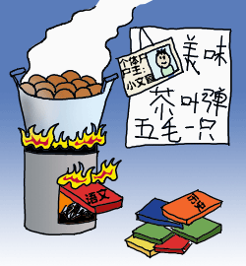
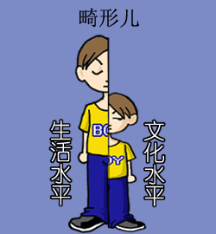
课后作业
认真审读下面的两幅漫画，弄清其寓意，联系现实，确立最佳立意。

Slide 59
寓意
批评社会上“重钱轻文”的现象。

Slide 60
构思立意：
从论述危害的角度，可以写《警惕“读书无用论”的泛起》、《蔑视知识的后果》；从寻找原因的角度，可以写《由卖“茶叶弹”到“畸形儿”》、《商品经济的巨大冲击波》；从解决问题的角度，可写《救救这位小文盲个体户》等。

Slide 61
【构思立意】从论述危害的角度，可以写《警惕“读书无用论”的泛起》、《蔑视知识的后果》；从寻找原因的角度，可以写《由卖“茶叶弹”到“畸形儿”》、《商品经济的巨大冲击波》；从解决问题的角度，可写《救救这位小文盲个体户》等。

Slide 62
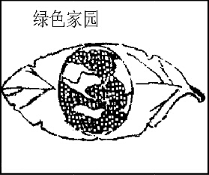
如漫画《绿色家园》
①招贴画题为“绿色家园”， （1分）一片大树叶中有一个地球，（1分）整个图似只眼睛。（1分）
②像保护眼睛（眼珠、眼球）一样保护地球，爱护绿色家园（人类的生存环境）。或“关注环境保护，建设绿色家园。”

Slide 63
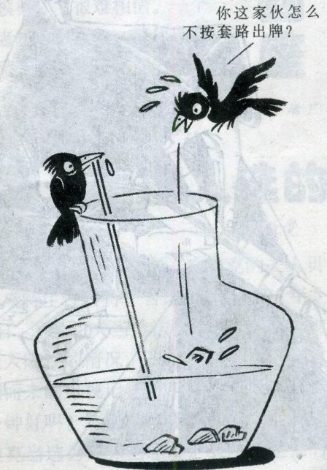

Slide 64
再先进的方法，终究会有落伍的时候;再智慧的脑袋，一旦被一种旧的模式“固化”，便会成为阻挠新生事物诞生的顽石。我们只有不拘泥于固有的套路，勤于思考，努力创新，才会打造出前无古人的全新生活。

Slide 65
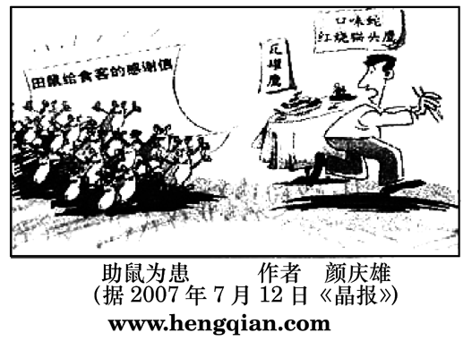

Slide 66
开阔眼界，去关注社会，去关注我们的国家，去关注我们人类应如何与自然和谐相处，去做一个有感情有社会责任的人。

Slide 67
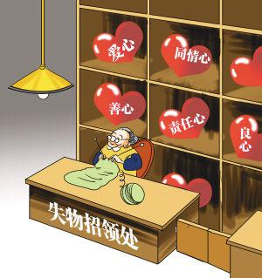

Slide 68
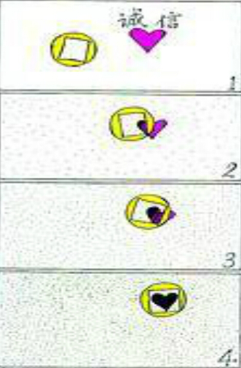
画面一：一个金光闪闪的金币，一颗名为“诚信”的红心，两者有一段距离。画面二、三：金币与红心接触,红心随即变黑。画面四：红心与金币全面接触，完全变黑。这三幅漫画说明，当诚信的心灵被金钱禁锢的时候，美德就会消失。我们据此可以提炼观点：“不要让金钱禁锢我们诚信的心灵”“让诚信远离金钱”等。

Slide 69
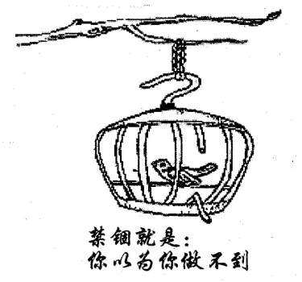

Slide 70
立意角度应该是解放思想，勇于冲破精神的牢笼，打破思维的定势。

Slide 71

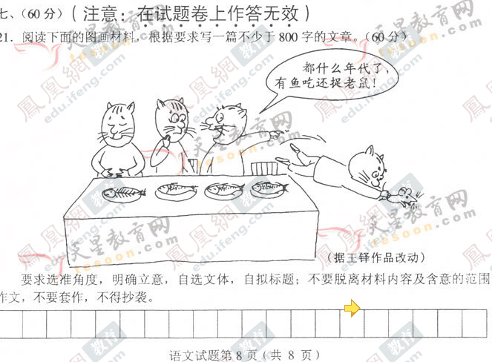

Slide 72
审题：
1.从整幅漫画的寓意立意：
① 居安思危，忠于职守，不能忘本（本职、本色、优良传统等）。
② 要自食其力，不要坐享其成。
2.从坐享鱼食的三只猫的角度立意：
① 既要与时俱进，又要保持优良传统。
② 逸豫可以亡身。
③ 不作为者可悲，嘲笑有作为者可耻。
3.从坚持捉鼠的猫的角度立意：
① 坚持自己的正确做法（只要做得对就不必管别人说什么）。
② 鱼和老鼠可以兼得（有鱼要吃，更要捉老鼠）。
4.从提供猫食者的角度立意：
剖析“坐享其成”现象的成因。

Slide 73
守望本性，智莫大焉
凡事，若能守而不失，则智莫大焉
——题记
漫画中四只小猫共餐，第一只已吃饱，抚着便便大肚，心满意足，一副别无他求的神态跃于脸上，坐在中间的两只猫，对第四只猫指手划脚地评论起来——它没有吃盘中的鱼，而是离座追逐地上的老鼠；于是它们嘲笑它：“都什么年代了，有鱼吃还捉老鼠！”
标杆卷

Slide 74
鸢飞于天，鱼跃于渊，殊不知，捉老鼠乃猫之本性，既有鼠，何不取之？纵然沧海桑田，物转星移，本性何能失之！
人亦如此，经几千年风霜雨露，人亦随万物而变，然而人之初，人之根岂能失之？故曰：守而不失，则智莫大焉。

Slide 75
千里东风一梦遥，穿越那环佩溪竹，林荫佳处，是他，着一袭白衣站立山间，听那石上清泉，望那溪中流淌融融月。他闭上双眼，听风从松针与松针的罅隙中穿过的疏声；他仰起头，是那朗月映入心田，树木在他心里投下巍峨的影，与他作伴。纵然是浣女竹喧，抑或王孙累世。都不能让他动容。王维，在那精神的园子里守望，吟着“我心素已闭，清川淡如此”。远离了官场的污浊是非，隐入山水，守其本性，智莫大焉！

Slide 76
自在飞花轻似梦。那一汪湖水，那一叶扁舟，那一片蓑衣，那一顶笠，正是对自然的守望，正是对心灵的守望。罗梭离开喧华的尘世，在瓦尔登湖畔，过起了诗一般的清苦生活。他说，湖泊是大地的最美的姿容，它是大地的眼睛。注视着他的人，就能守住自己的本性。于是他坚持地守望，留得一片自在，一份宁静，更留得了其生命的本真！其智亦莫大焉！

Slide 77
在印度的圣地尼克坦，有一片芒果树下的天堂，那是泰戈尔为孩子们建造的诗意栖居之所。当他获得了诺贝尔文学奖，许多人对他顶礼膜拜，甚至专程乘车前来拜访。他只淡淡地说了一句：“对于他们奉上的荣誉之杯，我可以吻一下，但是里面的酒我是不会喝一口的。”如此淡泊名利的他，守住他的本性，只在芒果树下为孩子们讲故事，用诗歌为神编织花环！

Slide 78
在中国，那个伟大而默默无闻的女性为人所崇敬，她，卓琳，几十年如一日，携起伟人的手，交给世界一个精彩中国！她守之不失，尽显宽广大智！
守望，是人生的珍宝，是社会的福祉。守之不失，智莫大焉！
或许：历史需要守望，精神需要守望，人生需要守望……当历史之火燃尽，守望者就是焦黑骨灰中闪光的舍利子！

Slide 79
评：文章准确理解了漫画寓意，以简洁生动的语言概述了漫画内容后自然提出中心论点。内容充实，材料新颖，论据典型文思泉涌，富有文学色彩，结构严谨，一气呵成；书写美观大方，评为60分。

Slide 80
标杆卷
责任，莫被浮云遮去
当今世界，经济高速增长，随之而来的，是各种“浮云”，享受、金钱、物质、地位……于是，许多人在灯红酒绿中腐化，在舒适惬意中懒惰，在麻木中麻木，在冷漠中冷漠——却忘了自己的责任。
画中的三只小猫，享受着美味佳肴，却在“浮云”中忘却了自己作为猫本该捉老鼠的责任。
“浮云”中，他们坚守了责任。

Slide 81
擎一支汉节，怀抱着匈奴和睦的责任，他奔走于大漠中；拂一阵驼铃，阔别长安的歌舞升平，他勇敢面对大漠寒沙。苏武，毅然放弃长安的锦衣玉食，抵制住匈奴高官厚禄的诱惑，怀揣着责任甘守艰苦。挥别汉宫的精致生活，舍弃长安桃红柳绿的美景，昭君肩负祖国安定和平的责任踏上漫漫黄沙。史怀哲，他放弃了在欧州天堂般的生活，来到地狱般苦难与煎熬并存的非洲，不为别的，只为他心中那份保卫世界人民健康幸福的责任！
“浮云”中，他们舍弃了责任。
一个贪官倒下了，又一个贪官倒下了，许许多多的官员在这条不归路上“前仆后继”。文强、王益，他们为了追逐那些权、钱，弃百姓于不顾，弃责任于不顾，于是，国家财产遭到重大损失，人民生活受到极大威胁，社会发展动荡不安。本应是重于泰山的责任，在他们手中变成轻于鸿毛的草芥，他们视之不甚惜，“如弃草芥”。

Slide 82
责任重于泰山，而享受不过浮云，转瞬即逝。想想温总理那蹒跚的背景，他放弃享受，甘当13亿中国人民的公仆；想想黄仁忠，作为都义屯的屯长，他放弃享受，甘愿为缓解西南旱灾献上自己的生命；想想冯思广，他放弃享受，在生命与责任面前，毅然掉转飞机航向，把责任高高托起；再想想那些地震中可爱的老师们，他们用责任书写下气壮山河的一笔！在他们身上，我看到了“责任”二字最重的分量，我看到了“浮云”最轻的重量。他们为我们立起一座巍巍的“责任”丰碑。
责任，莫被浮云遮去。责任，理应用双手高高托起，用肩膀沉沉担任。

Slide 83
评：文章立意高远，能从现实问题出发，结合漫画内容，明确提出问题，符合题意，内容充实，论据典型、丰富、针砭时弊，针对性强，思想清晰，结构严谨，论证方法多样，说服力强，语言流畅。有文采，书写美观，卷面整洁。评为58分。

Slide 84
标杆卷
坚守自己的职责
猫的职责不是吃鱼而是捉老鼠，它的职责不会因为年代而发生改变，捉老鼠是猫一生的职责，人在工作岗位上也需要坚守自己的职责，做好自己的本份。坚持自己的做法，不理会别人的眼光，这是我们在坚守自己的职责时所必需的。
李灵用三轮车承载孩子的梦想，坚守自己的职责。
2009年，李灵被称为“最美的老师”。她的美，在于青春，在于心灵，更在于职责，刚从师范学校毕业的她，看到农村的留守儿童没书读，便自己建起一所希望小学。因为资金缺乏，她在暑假向父亲借200元，驳着三轮车到城镇收购读物。在学校，她是校长也是工人，是老师又是孩子们的亲人。教书识字，照顾学生是一个老师的职责，而李灵用她坚嫩的肩膀担起了孩子们的希望，用坚强的意志在坚守作为一名教师的职责。她是勇敢而坚强的，把自己的青春奉献给一帮天真无邪的孩子，这不是一个人民教师应该坚守的职责吗？

Slide 85
宋文骢用不服输的坚强意志，坚守自己的职责。
建国六十大典上，一架架歼斗机便是宋文骢的杰作。在这一架架歼斗机的背后，承载着宋文骢的梦想，凝聚着在航天事业岗位上的工作人员的一悉心血，为国家的军用事业作贡献，是宋文骢的职责。他经过一次次的失败，经过一次次的研究，始终在坚守着自己的职责。那股不服输的坚强意志，使宋文骢在遭遇多次挫折后实现了蓝天的梦想，坚强不屈，不服输的意志，宋文骢不是一直在坚守自己的职责吗？
袁隆平用探索的精神，坚守自己的职责。
他专注于田畴，敢于探索，敢于挑战权威。他把一生的时间都用于研究“杂交水稻”上，这是袁隆平作为一个农业探索者的职责。带着“装着世界温饱”的梦想，袁隆平坚持不懈地对稻田进行研究，最终使他收获了一片金黄。世界的人温饱了，袁隆平不也一直在坚守他的职责吗？

Slide 86
坚守自己的职责，不在困难中放弃，这需要我们坚持不懈，坚守自己的职责，不因为时代的变迁而随意忘记，他们用行动告诉我们：坚持走自己的路，坚守自己的职责。
【点评】文章从漫画的内容出发，明确提出论点，符合题意。思路清晰，结构严谨，内容充实，论据典型，材料丰富，富有时代感，论证分析有说服力，卷面整洁，语言简明。但论证方法还不够丰富，文采稍有不足。评为54分。

Slide 87
标杆卷
要恪尽职 守
老师因有要恪尽职守的意识，使得才子满天下；医生因有要恪尽职守的意识，使得人人健康成长；警察因有要恪尽职守的意识，使得我们的生活环境更加安定和谐。
画中的捉老鼠的小猫，不因自己有鱼吃而忘记自己的职责——抓老鼠，为民除害。它的精神是可佳的，但相比之下，其余三只猫的作法应是遭人辱骂的。物如此，人亦然。在这五彩缤纷的世界里，我们要恪尽职守，为社会作贡献。

Slide 88
任长霞因恪尽职守，使他成为了人们心中的好警察。
任长霞是一位乐心助人、坚持全心全意为人民服务的好警察。作为一名警察的她，能恪尽职守，不管白天黑夜，不论风吹雨打，只要接到任务，她都立刻行动，记得有一次，有一村庄发生了偷牛事件，当她一接到村民报案时，立即赶到该村调查，晚上，在人们酣睡之时，她还带领几位同志埋伏在村里，终于在她和同志们的努力下，她终于捉拿了盗贼，为民除害，使人民能安心生活。因此，她也受了众人的敬爱。试想，如若任长霞不能恪尽职守，她能得到人民的爱戴和钦佩吗？

Slide 89
李春燕因恪尽职守，使苗乡百姓能健康快乐成长。她，作为一名医生，整天赤着脚走在苗乡的田垄上。曾有多少次，丈夫劝她跟自己进城打工挣钱，让他们过上比较富裕的生活。但她都拒绝了，她知道乡里只有一名医生，要是自己走了，乡亲们的健康无人给予保障。况且，作为一名医生，她要恪尽职守，哪怕要牺牲自己的青春。于是，她始终留在苗乡，与乡亲们一起快乐的生活着，她深受乡亲们的爱戴。试想，如若李春燕不恪尽职守，她能得到那么多乡亲的尊敬和爱戴吗？

Slide 90
袁隆平因恪尽职守，使自己成为了“水稻之父”。
他从小就有个愿望，那就是发明出优质高产水稻，解决人民温饱问题。于是长大后，他恪尽职这，坚守研究水稻，他每天都骑着自行车往返于道路上，他刻苦钻研，终于发明了“杂交水稻”。试想，如若他不恪尽职守，他能发明出杂交水稻，解决人民温饱问题吗？他能成为“水稻之父”吗？

Slide 91
晴朗的夜空因为有群星的点缀，才显得无比亮丽，美丽的鲜花因为有了绿叶的衬托，才显得更加艳丽，精彩的世界因为有了每个人恪尽职守的意识，才显得更加五彩缤纷。
【评】文章从“捉老鼠的猫”的角度切入，明确提出论点，符合题意，思路清晰，内容充实，论据丰富，能用三个现实论据论证观点，并展开分析，说服力较强。语言较通顺，卷面整洁。但语言较平实，特别是传述事例的语言较冗长，分析还不够深入，评为50分。

